Slide 1
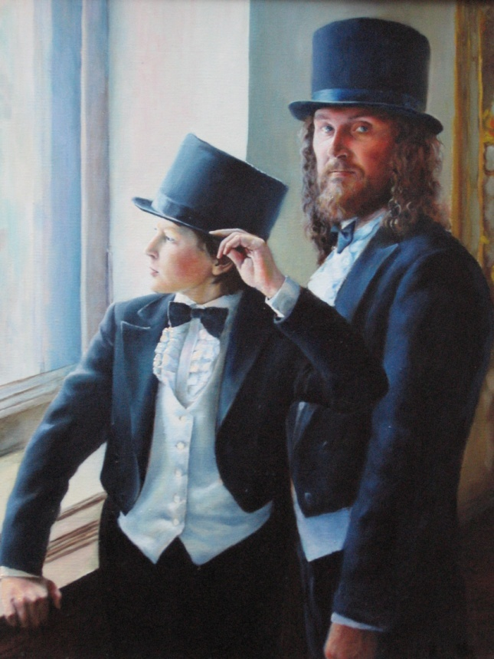
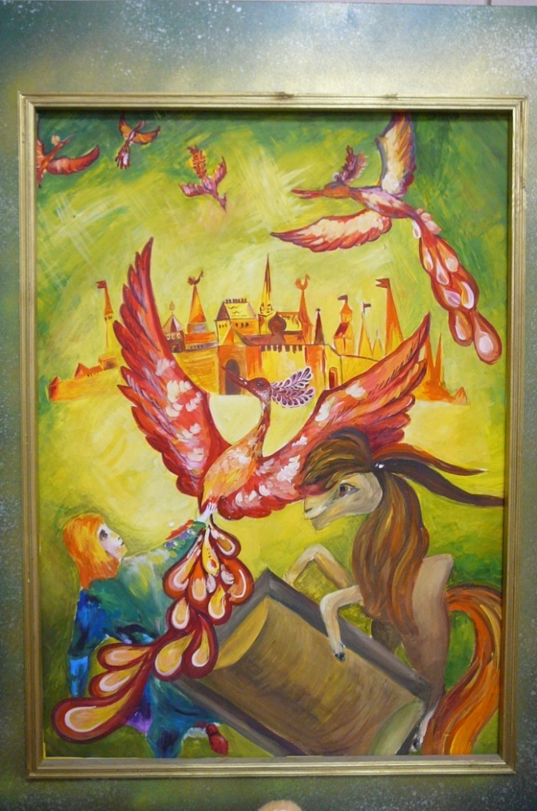
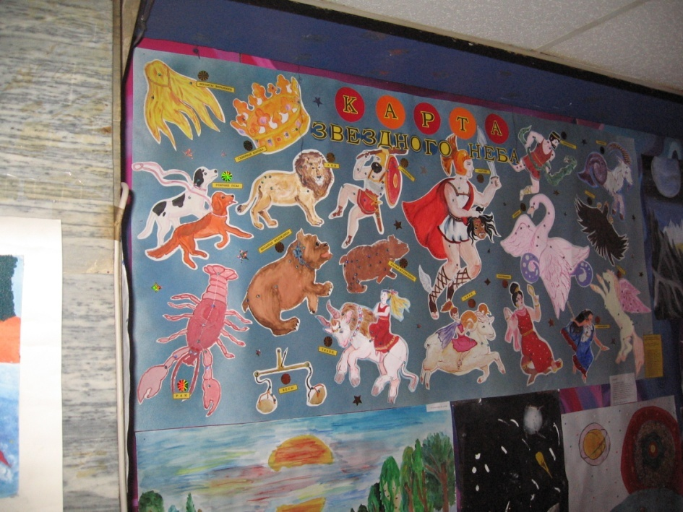
Творческое воплощение впечатлений от посещения театров, музеев,
Планетария, дворцов и выставочных залов

Slide 2
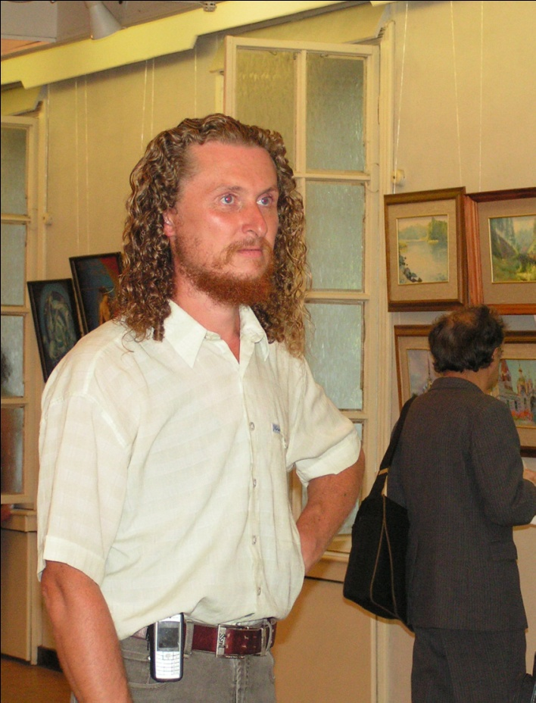
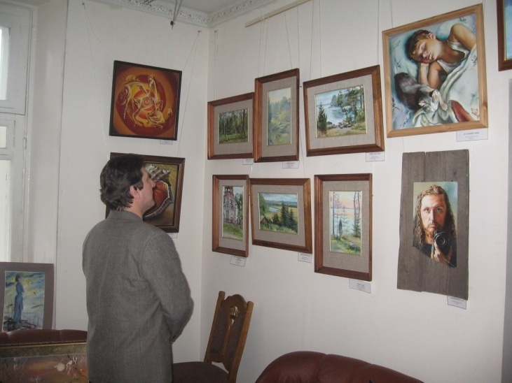
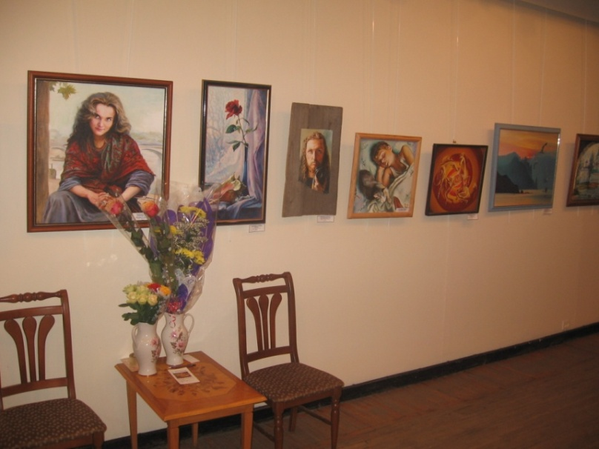
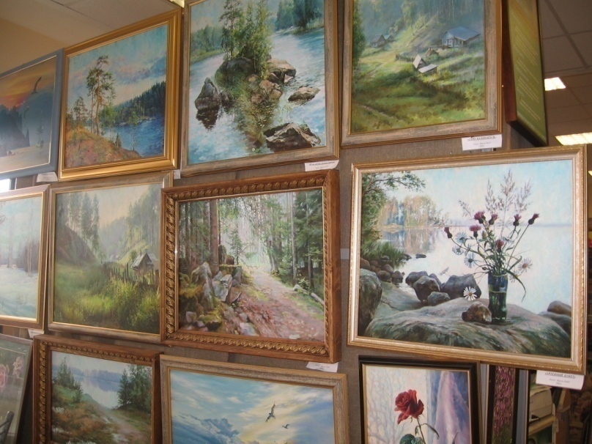
Посещение персональных выставок педагога В.В. Леонтьева:
в ДДТ «Современник»,
в Летнем саду,
в Галерее Михайлова,
в Галерее Исачёва,
в Художественной галерее «Роза ветров»
в Выставочном зале ЦБС Московского района

Slide 3
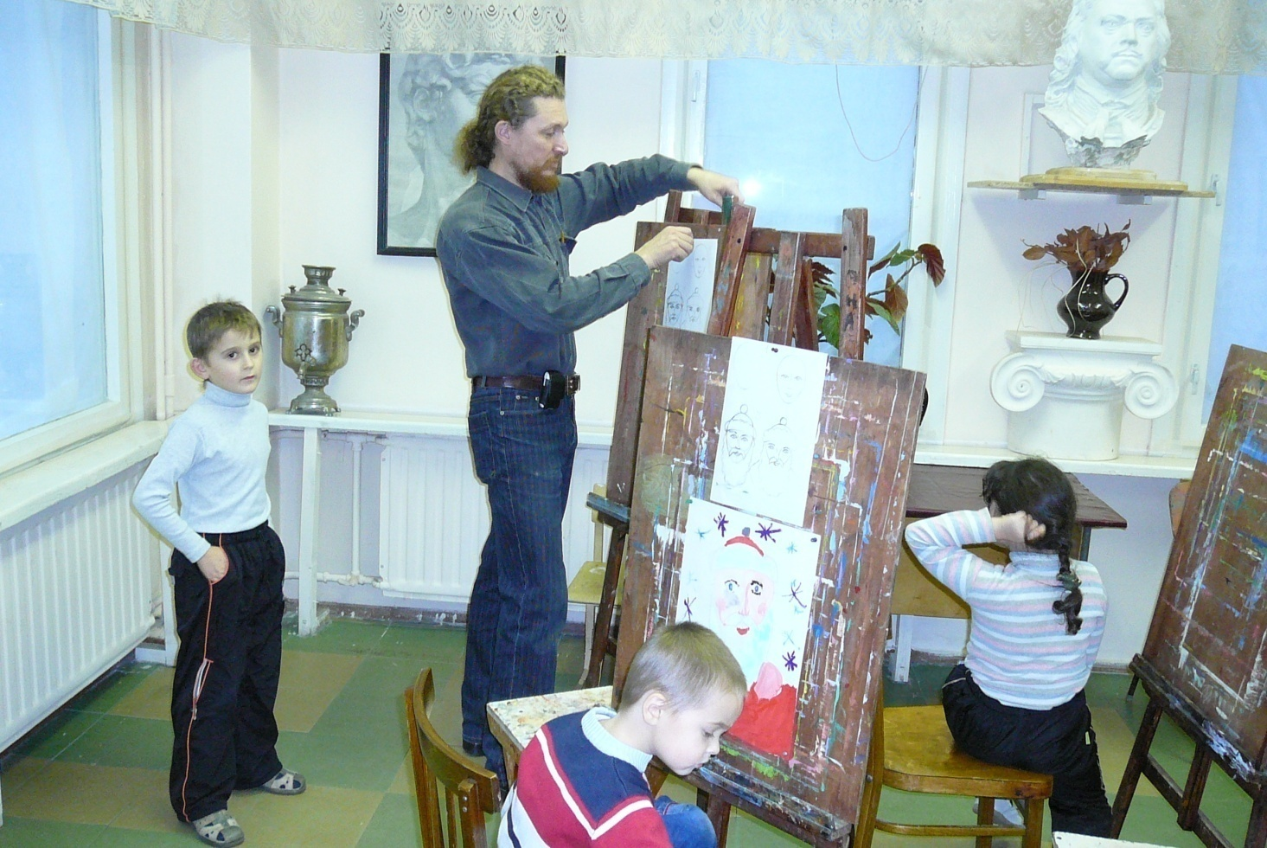
Диагностика:
наблюдение за освоением программы, анализ предметных умений и навыков работы обучающихся;
самооценка учащимися умений общего характера;
анкетирование детей

Slide 4
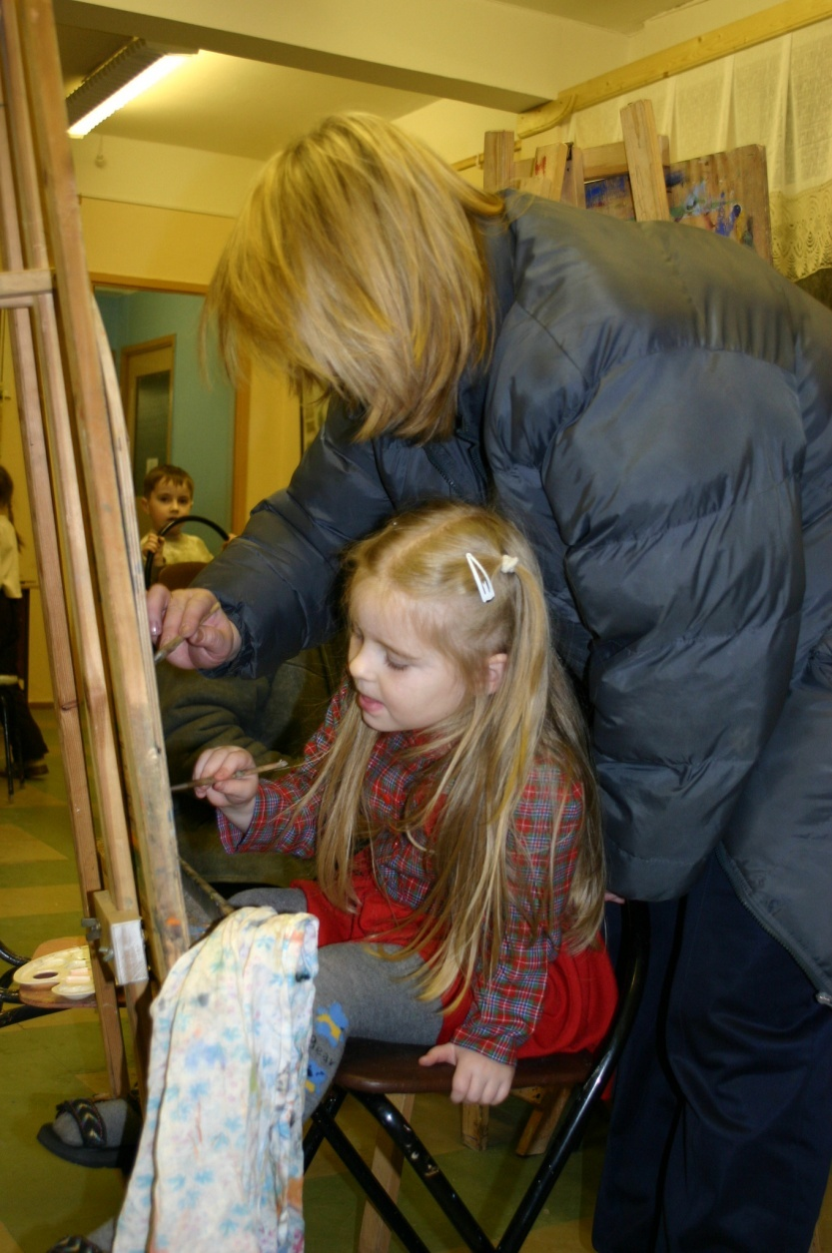
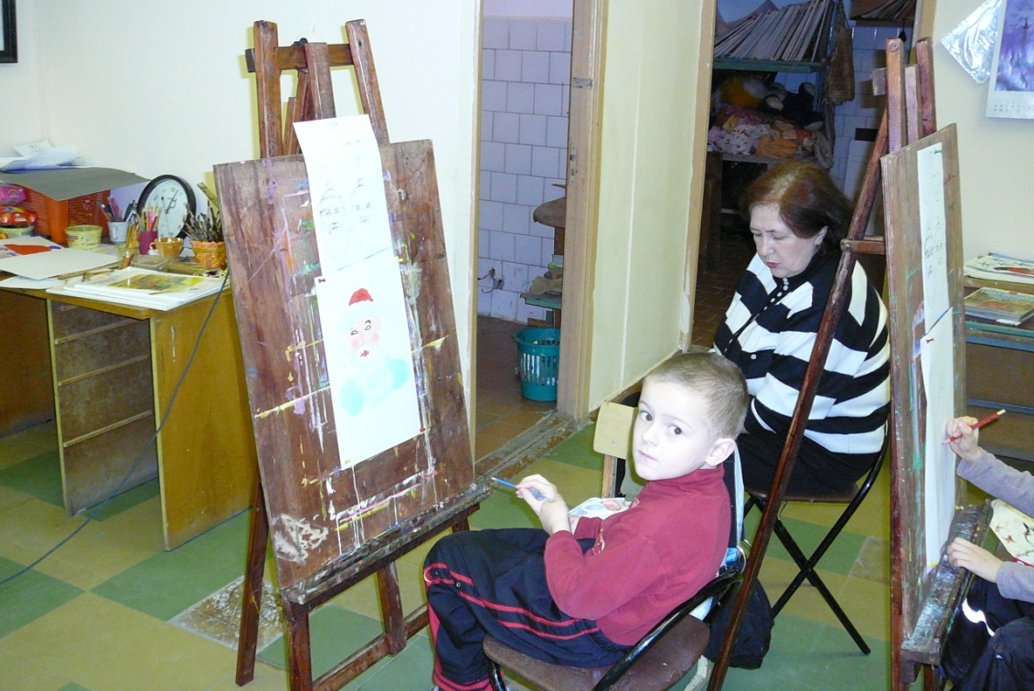
Работа с родителями:
индивидуальная работа,
родительские собрания,
открытые занятия для родителей,
анкетирование родителей,
привлечение родителей к жизни объединения

